Slide 1
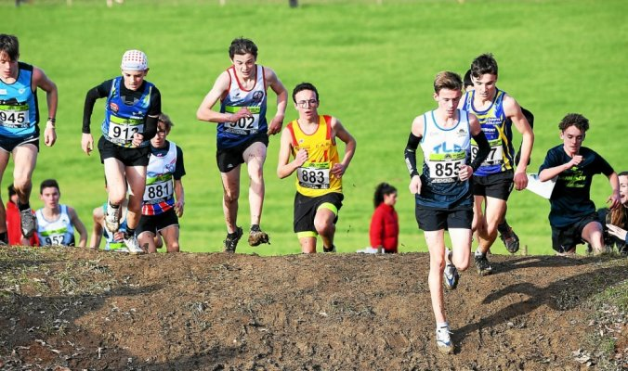
Projet « Cross La Pro »
Etudiant 1 : Grégoire Colbert

Slide 2

Sommaire
Etudiant 1 : Grégoire Colbert
Première partie
-----------------------
Présentation du projet
Organisation/Travail d’équipe
Analyse fonctionnelle
Deuxième partie
------------------------------
Module de test numéro 1
Module de test numéro 2
Troisième partie
-----------------------------
Avancement
Étude physique

Slide 3
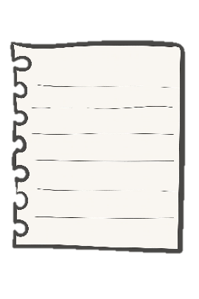

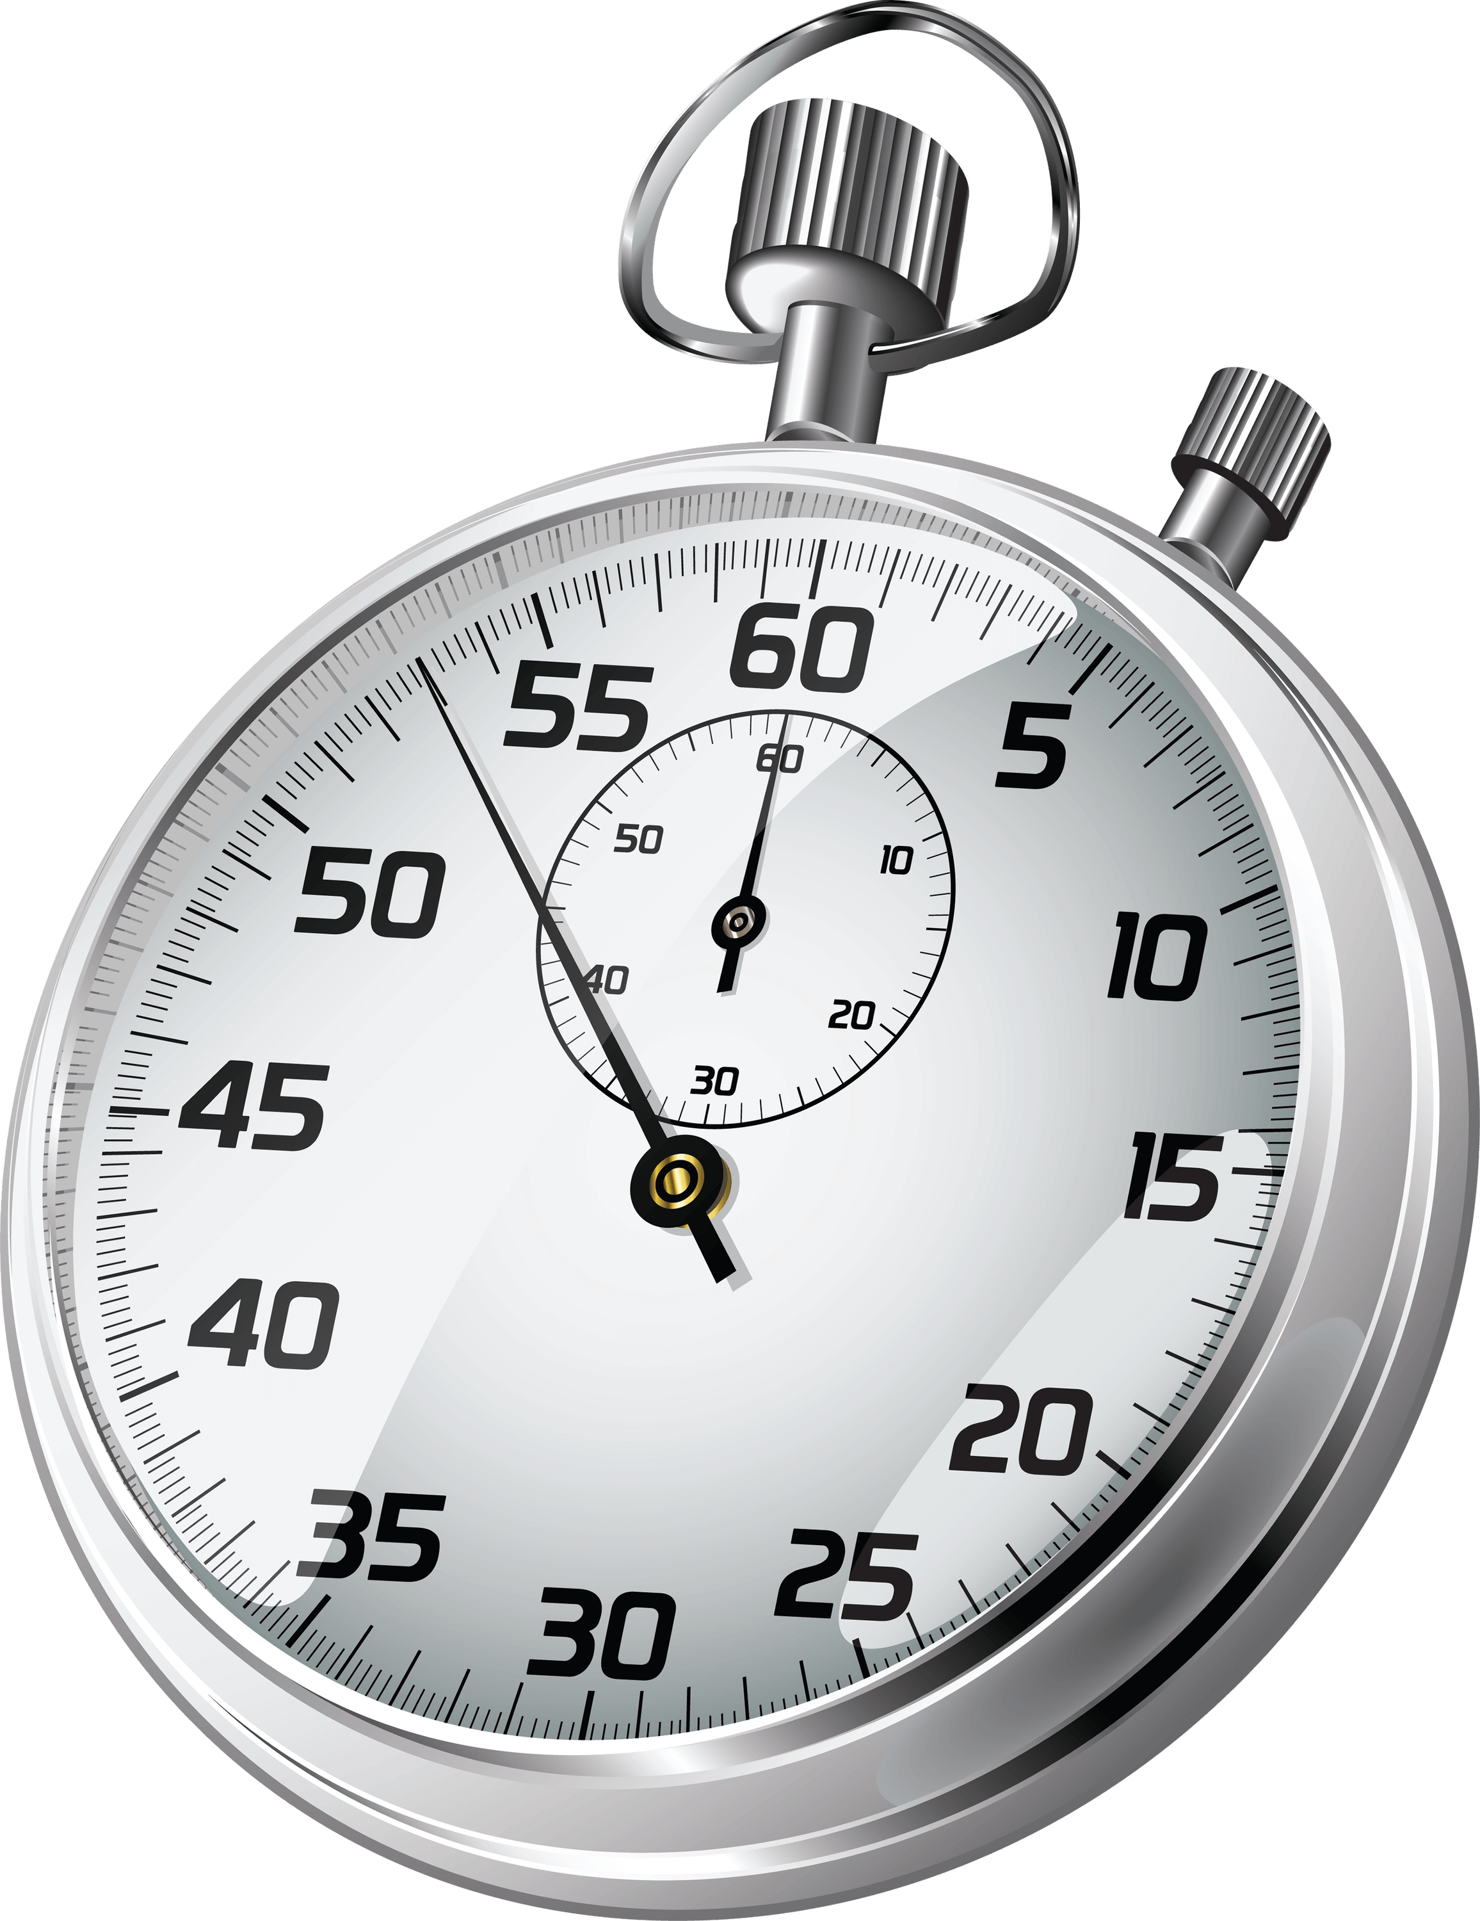
Présentation du projet
Etudiant 1 : Grégoire Colbert
Passage d’un format papier à un format numérique

Slide 4
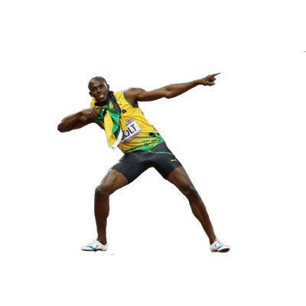

Présentation du projet
Etudiant 1 : Grégoire Colbert
Fonction numéro 1
fonction numéro 2
Scan des puces rfid cachées dans les dossards
Affichage du classement en temps réel

Slide 5




Présentation du projet
Etudiant 1 : Grégoire Colbert
Avantages du passage au format numérique
Classement affiché en temps réel
Simplifie l’organisation
Résultats consultables n’importe où n’importe quand

Slide 6
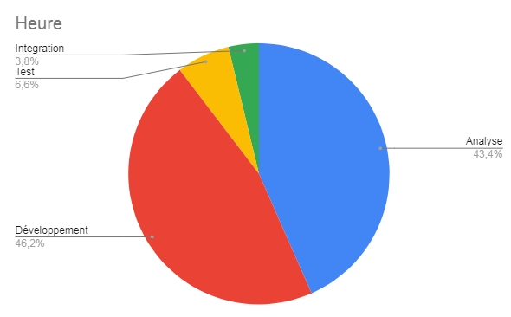
Organisation du projet
Etudiant 1 : Grégoire Colbert
GitHub
Répartition des tâches
CRA

Slide 7
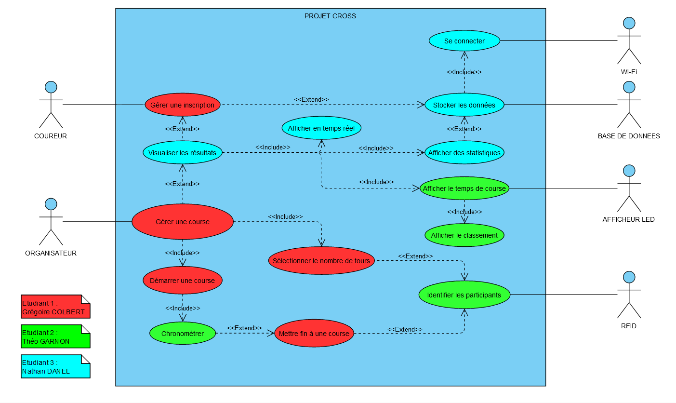
Analyse fonctionnelle
Etudiant 1 : Grégoire Colbert
Diagramme de cas d’utilisation générale simplifié

Slide 8
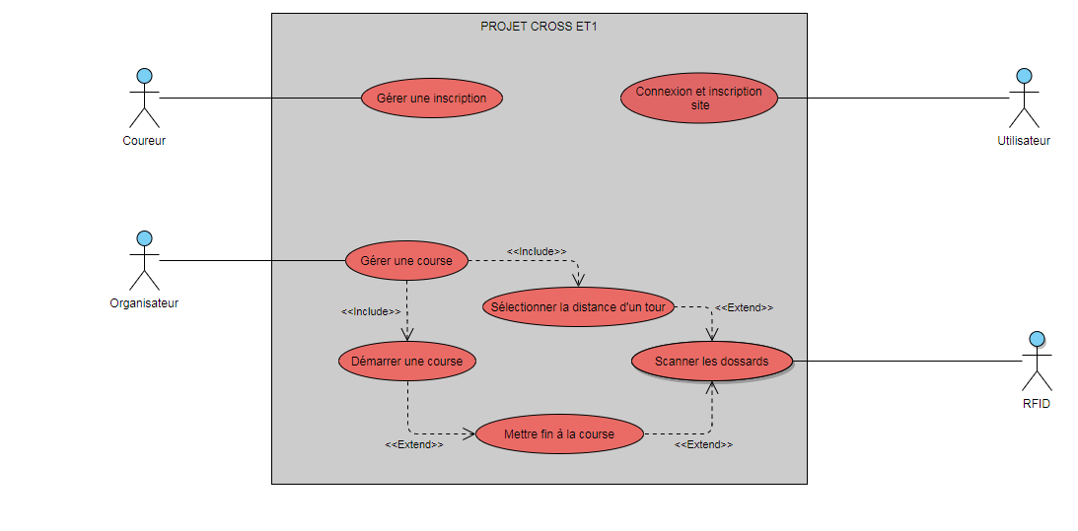
Analyse fonctionnelle
Etudiant 1 : Grégoire Colbert
Diagramme de cas d’utilisation personnel détaillé

Slide 9
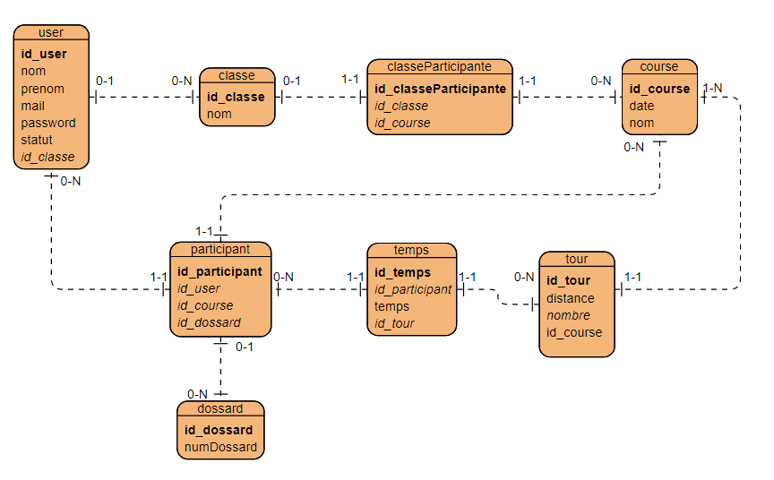
MCD
Etudiant 1 : Grégoire Colbert

Slide 10

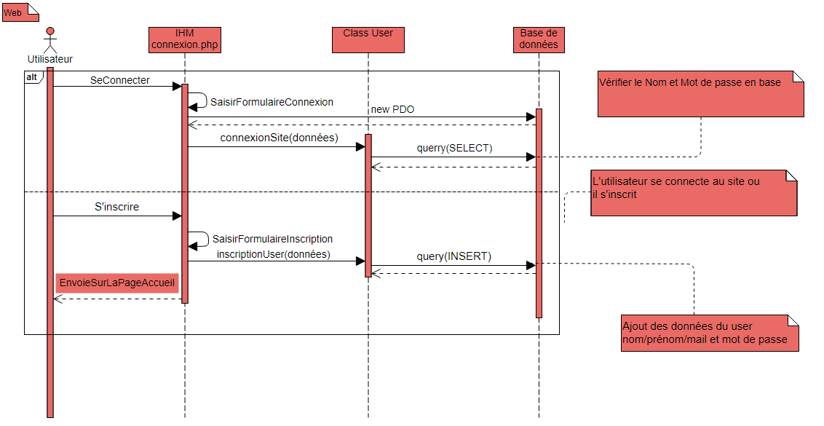
Connexion/Inscription au site
Etudiant 1 : Grégoire Colbert

Slide 11

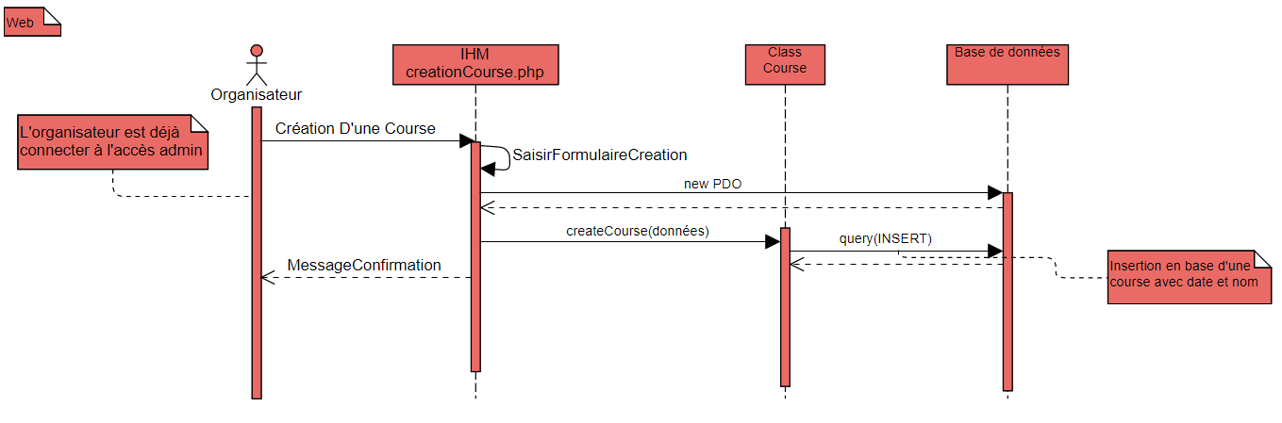
Création d’une Course
Etudiant 1 : Grégoire Colbert

Slide 12

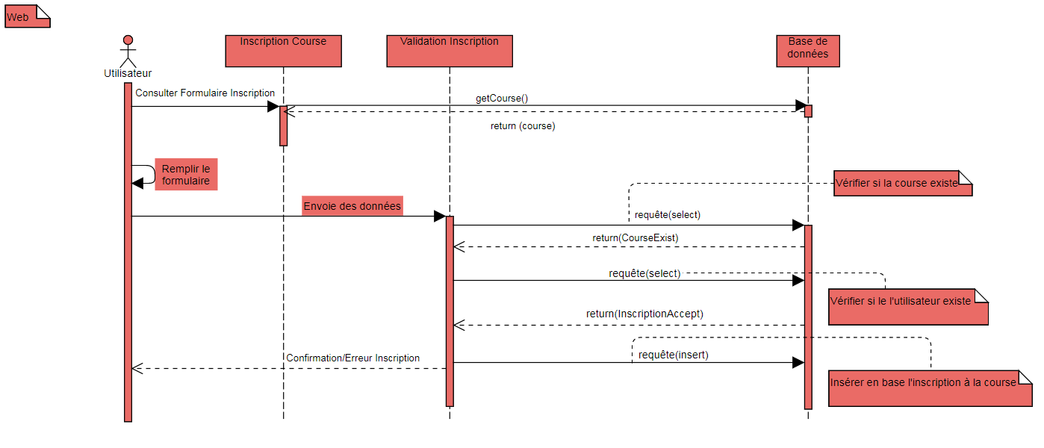
Inscription à une course
Etudiant 1 : Grégoire Colbert

Slide 13
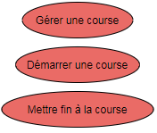
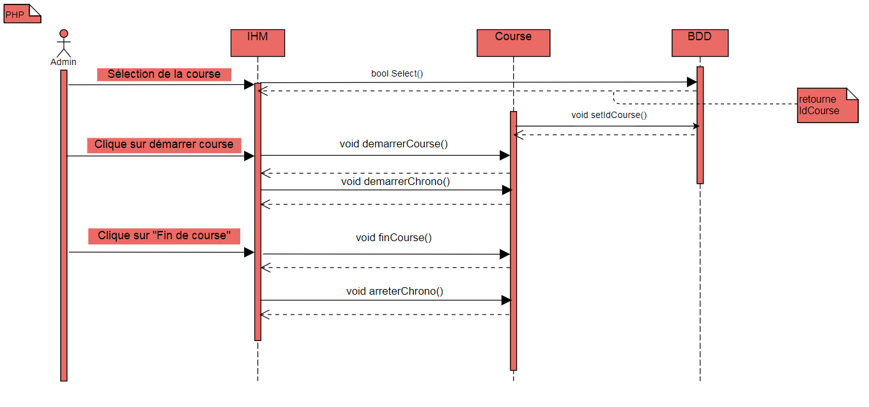
Gérer la course
Etudiant 1 : Grégoire Colbert

Slide 14

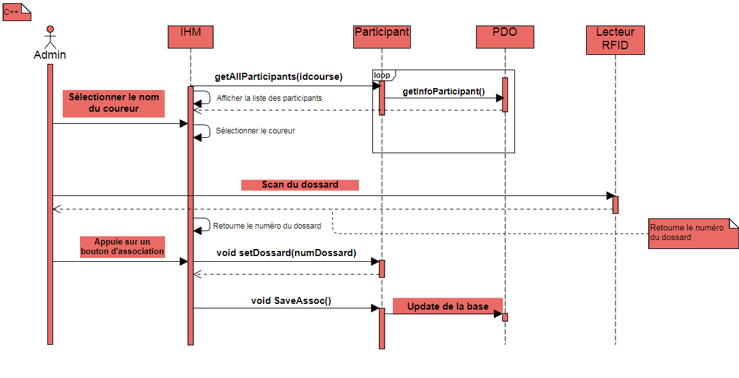
Association Coureur Dossard
Etudiant 1 : Grégoire Colbert

Slide 15
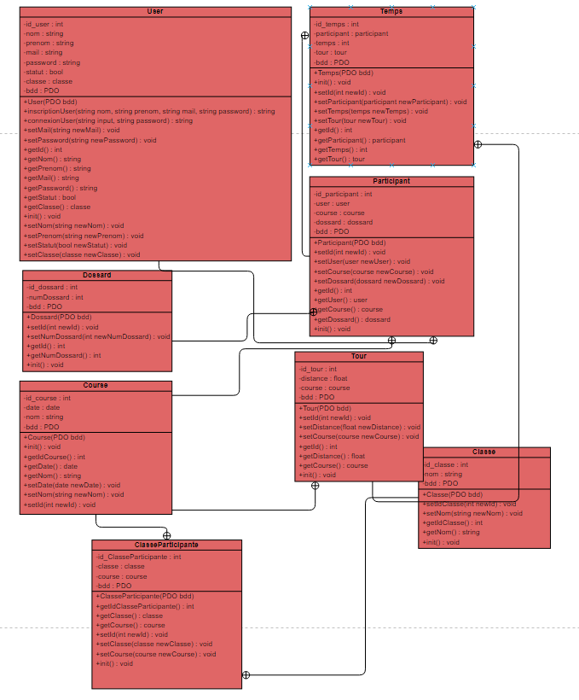
Diagramme de classe
Etudiant 1 : Grégoire Colbert

Slide 16
Diagramme de classe
Etudiant 1 : Grégoire Colbert

Slide 17
Organisation du projet
Etudiant 1 : Grégoire Colbert

Slide 18
Organisation du projet
Etudiant 1 : Grégoire Colbert

Slide 19
Organisation du projet
Etudiant 1 : Grégoire Colbert

Slide 20
Organisation du projet
Etudiant 1 : Grégoire Colbert

